Slide 1
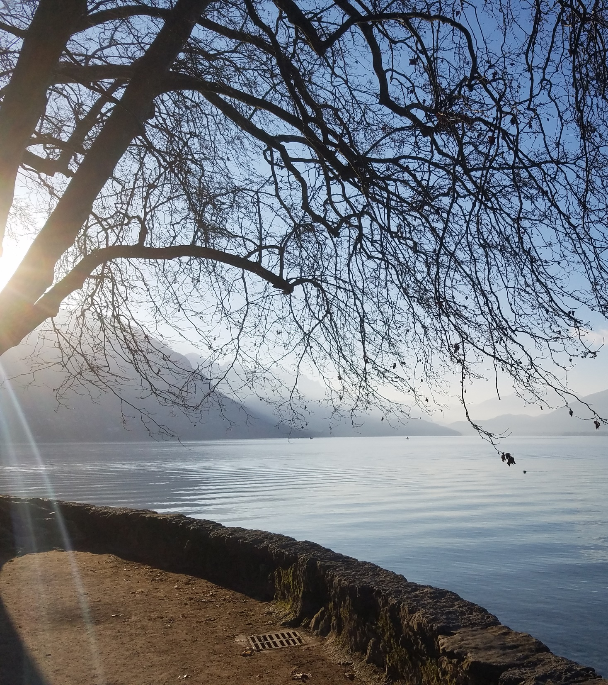
CHANGE
Activité juin 2021 – avril 2022
BING Fabrice, DUROUS Vincent, METTEY Luce
Ecole de la thrombectomie
Clermont-Ferrand, 12 mai 2022

Slide 2
Contexte

Slide 3
Contexte

Slide 4
Permanence de soin en imagerie (05/2022)
PDS | Intervenants | Implication | Fonctionnement | Rémunération
Garde diagnostique | 12 PH* 3 assistants(+/-internes) | PDS Annecy + PDS Saint Julien (sauf WE) | Semaine: 18h00-minuit WE: 8h30-minuit | Demi-garde + Imadis
Astreinte de radiologie interventionnelle (2017) | 4 PH 1 assistant + 8 MER d’astreinte (juin 2021) | « Trauma-center » | 24h/24 7j/7 Si RI de garde: radiologue diagnosticien d’astreinte | Astreinte forfaitaire
Astreinte de thrombectomie (juin 2021) | 3 PH NRIstes + 8 MER d’astreinte | « Comprehensive stroke-center » | 24h/24 7j/7 (3 WE sur 4) | Astreinte forfaitaire
* Comprend les PH participant aux 2 lignes d’astreinte

Slide 5
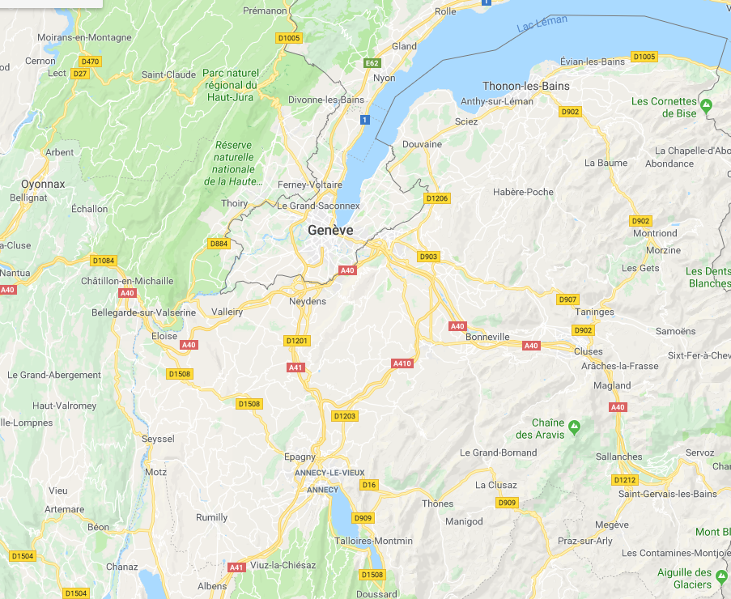
Organisation GHT
TM +- TIV
TIV

Slide 6
Transferts aux HUG
- Patient du pays de Gex ( 01)
- Patients du 74 en cas d'indisponibilité de la salle NRI ( principalement heures ouvrables et jours ouvrables)
- Quelques jours dans le mois non couverts par l'astreinte NRI du CHANGE

Slide 7
Transferts aux HUG
- Patient du pays de Gex ( 01)
- Patients du 74 en cas d'indisponibilité de la salle NRI ( principalement heures ouvrables et jours ouvrables)
- Quelques jours dans le mois non couverts par l'astreinte NRI du CHANGE

Slide 8
Organisation
Accès à la SRI
Astreinte de MER
Astreinte des NRistes
Astreinte équipe d’anesthésie
(RI, NRI et chirurgie cardiaque)

Slide 9
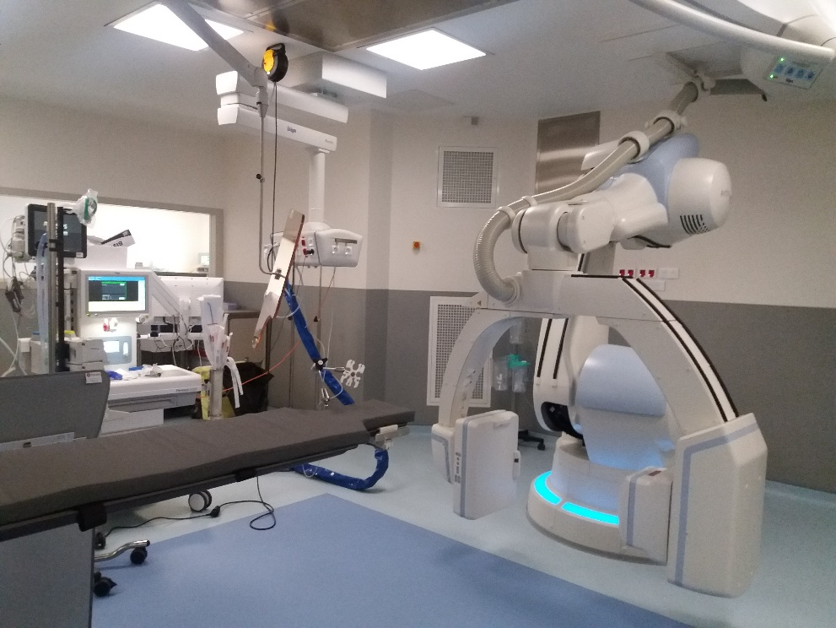
Patients de la filière thrombectomie Juin 2021-Avril 2022

Slide 10
Patients de la filière thrombectomie Juin 2021-Avril 2022
56 patients traités
30 mutations
30 refus

Slide 11
Patients de la filière thrombectomie

Slide 12
30 patients non traités et transférés: motifs

Slide 13
Provenance des patients
56 patients traités
30 mutations

Slide 14
56 patients traités: localisation du thrombus

Slide 15
56 patients traités: délais de réalisation de la TM
Délai début-entrée CHANGE | 2H38
Délai début-imagerie | 2H18
Délai début-appel NRI | 2H52
Délai début-entrée salle | 04H00
Délai entrée salle ponction | 00H23
Délai ponction- contact caillot | 0H24
Délai ponction- recanalisation | 0H49
Nbre de passages: 1,86 en moyenne (1 à 6)
Aspiration: 19 (34%) et 36 stents (64%)
Une recanalisation spontanée

Slide 16
56 patients traités: TICI

Slide 17
56 patients traités: NIHSS J1 et mRS M3
Résultats partiels
mRS M3:
Données sur 30 patients (53%)
NIHSS:
J0: 15,4+/- 6,7
J1: 11,7+/-9,1

Slide 18
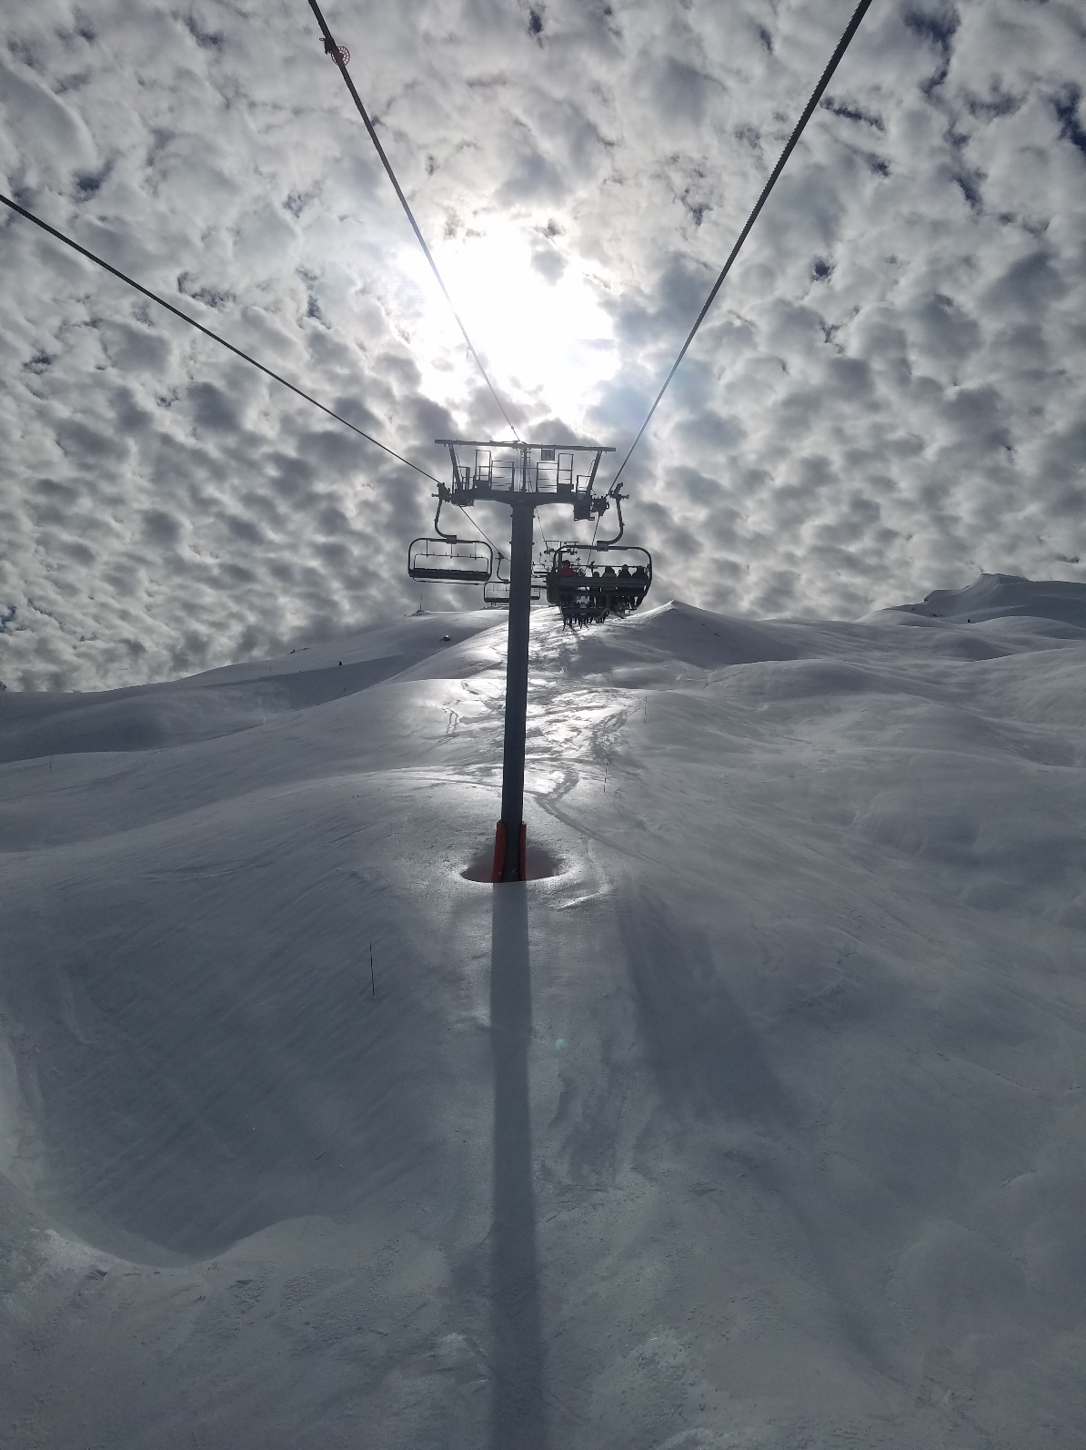
Remerciements
Equipe de neurologie
Equipe de manipulateurs:
Aurélie, Clémence, Franceline, Guillaume, Laurence,
Marie, Stéphanie, Tu-Mi
Equipe d’anesthésie, chirurgie vasculaire et
cardiologie interventionnelle
Cadres: Catherine VIALE et Pierre-Louis CANAL
Direction de l’hôpital
Omer EKER et Florence TAHON

